Slide 1
IO-TRUCKS
Projet de BTS
2019-2020

Slide 2
Sommaire
Présentation du projet et des entreprises
Expression du besoin
Synoptique du système
Répartition des tâches
Fonctionnalités
Organisation
Outils de développement
Liaison Bluetooth
Maquette IHM
IHM sur la tablette
Activité sous Android
Diagramme de classes
Scénario
Protocole de communication
Conclusion

Slide 3

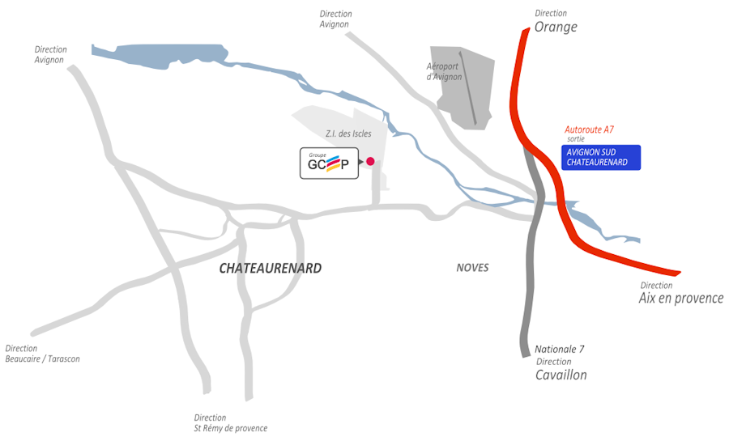
Présentation du projet et des entreprises
Châteaurenard
24 salariés
Fabricant et distributeur de pièces détachées électriques, hydrauliques et accessoires.
Carrossiers, aménageurs, constructeurs, concessions PL..

Slide 4

Présentation du projet et des entreprises
Atlas connect :
Piloter l’éclairage
Commander l’ouverture/fermeture de porte
Monter/descendre la benne ou le hayon

Slide 5
Expression du besoin
Le système « Io-Trucks » devra remplir les missions suivantes :
déployer un triangle de signalisation fixé sur le toit du camion
signaler l’état d’une intervention (par feux de balisage et gyrophare)
piloter les éclairages périphériques (projecteur en périphérie du camion)
acquérir les données de fonctionnement (triangle, éclairages, ...) du camion
assurer la transmission des données des états via une communication sans fil
afficher les données de fonctionnement reçues sur l'écran du terminal mobile

Slide 6








Synoptique du système

Slide 7
Répartition des tâches
IR
EC

Slide 8
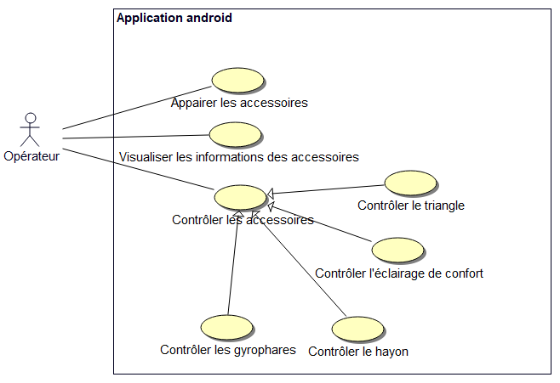
Fonctionnalités

Slide 9
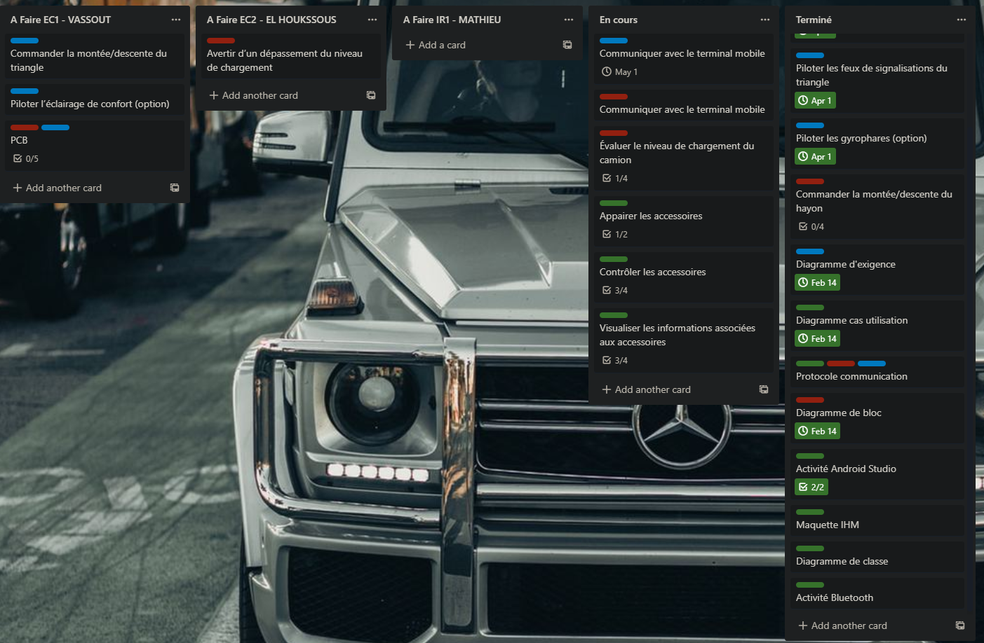

Organisation

Slide 10
Itérations
v0.1 | v0.2 | v0.3
Appareillage bluetooth avec l’esp Contrôle des gyrophares, éclairages de confort et triangle Visualisation de l’état des gyrophares, des éclairages de confort et du triangle | Contrôle du hayon Visualisation de l’état du hayon et de la charge Création du mode Alive | Gestion de plusieurs véhicule différents dans une liste Potentiellement connection à deux cartes différentes

Slide 11


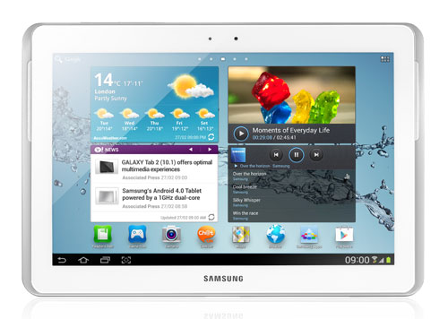


Outils de développement
Samsung Galaxy Tab 2 (Android 7.0 API 24)

Slide 12

Liaison Bluetooth
Bande Passante : 2,4 GHZ
Différences avec le WiFi
Notes:
Norme comm : onde radio airtienne : but : sans fil appareil techno
Wifi : AVANTAGE À LA PORTÉE, AU DÉBIT ET À LA SÉCURITÉ DES DONNÉES 2.4GHZ ou 5 / 10GB/s 70m
bluetooth : UNE PORTÉE LIMITÉE, IDÉAL POUR LES OBJETS CONNECTÉS 2.4GHZ / 2,1 : 3 / 3 : 4 / 2 : 5

Slide 13
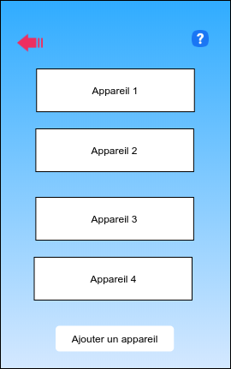
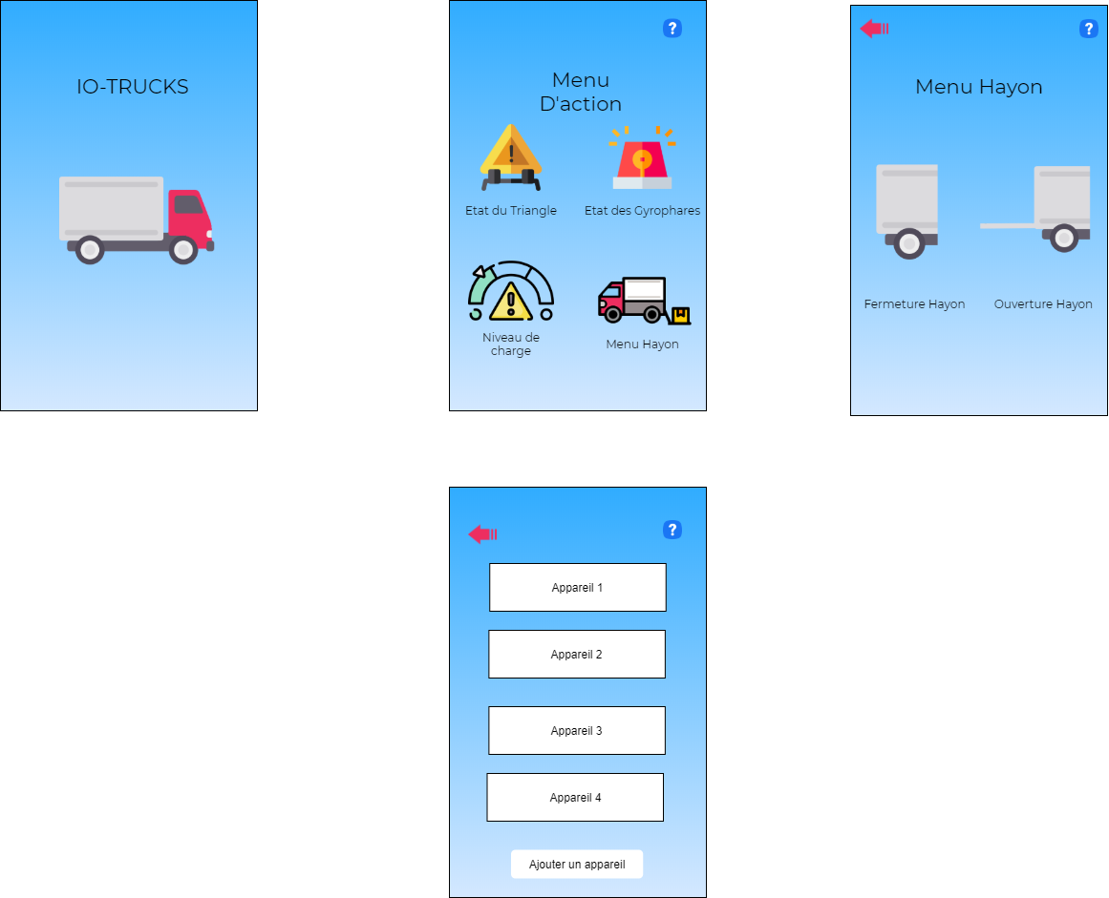

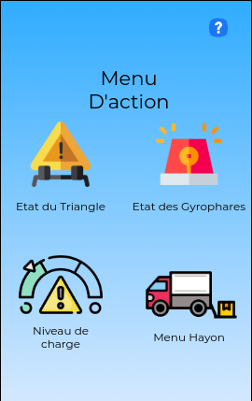
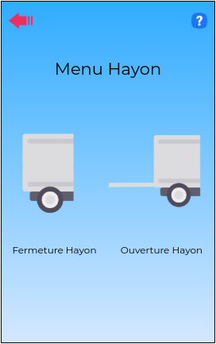
Maquette IHM

Slide 14
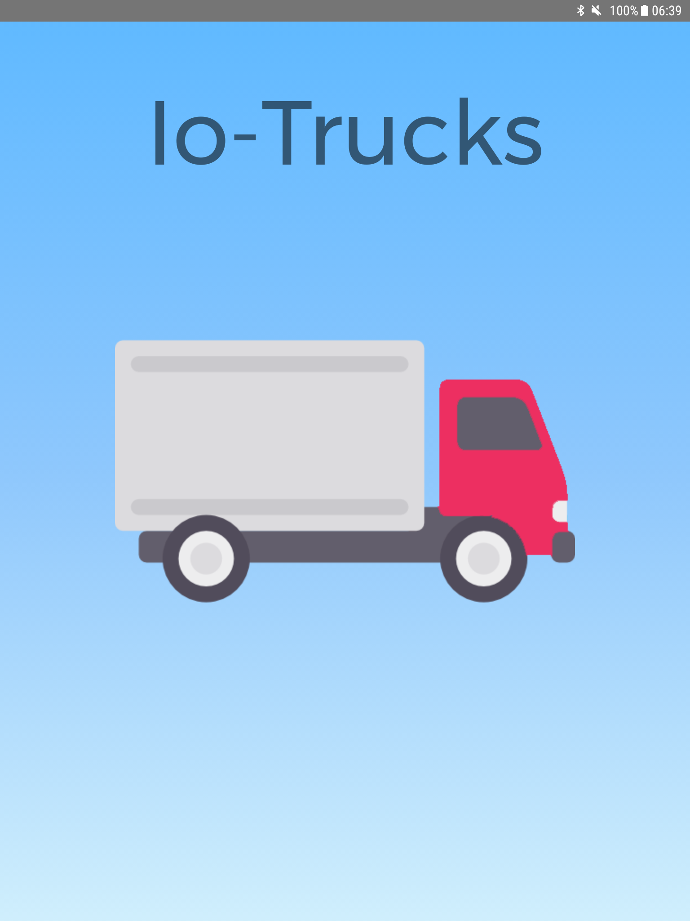
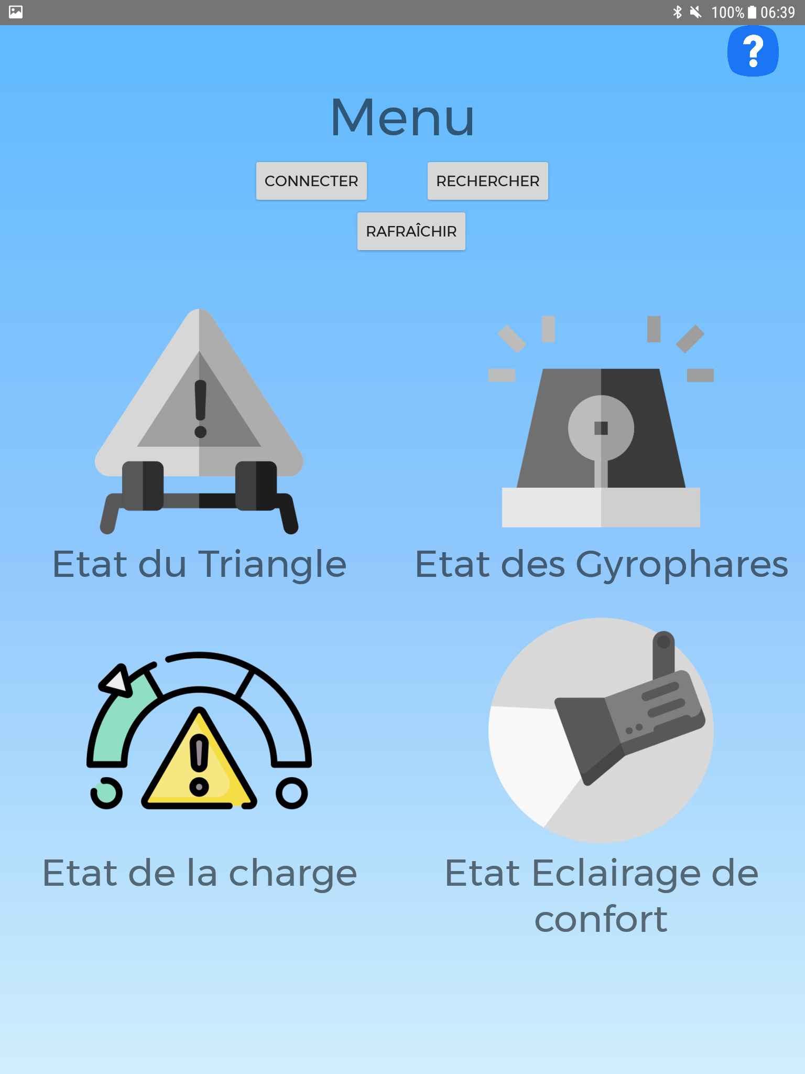
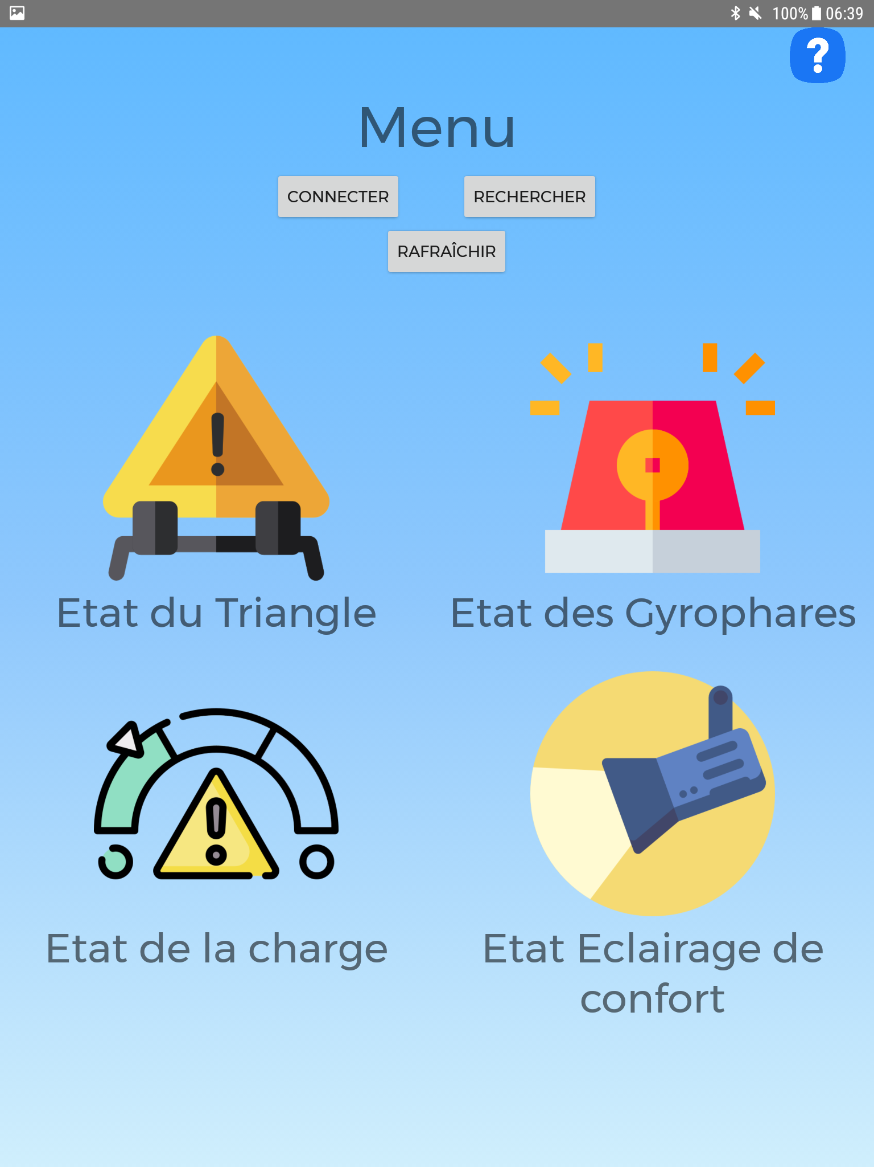
IHM sur la tablette

Slide 15
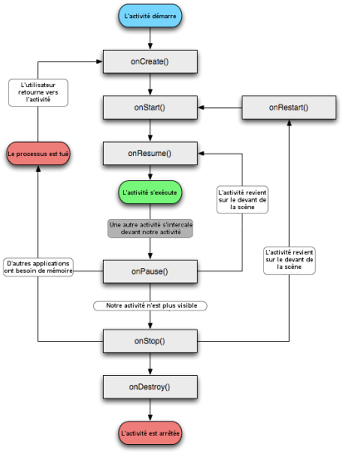
Activité sous Android

Slide 16
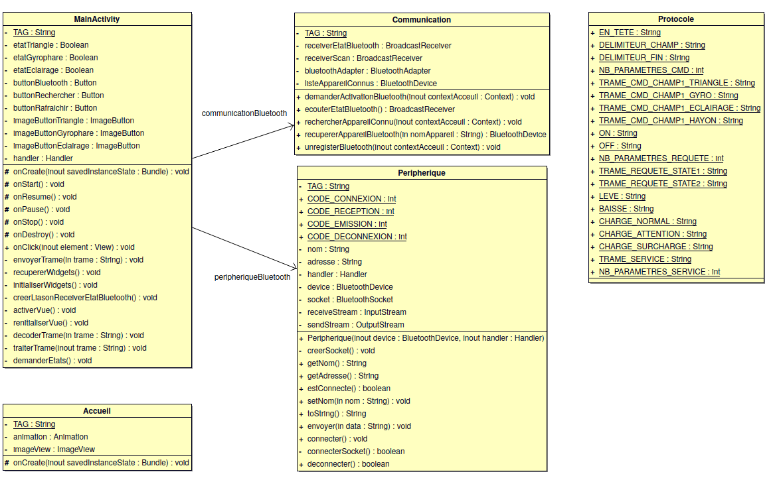
Diagramme de classes

Slide 17
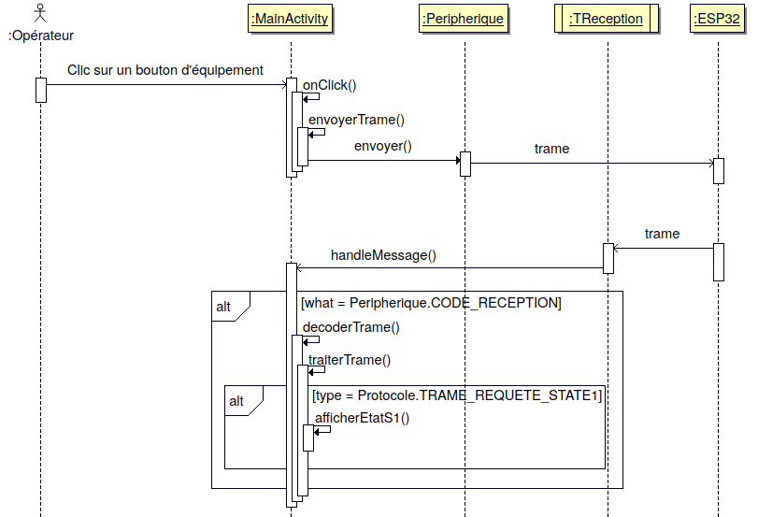
Scénario

Slide 18
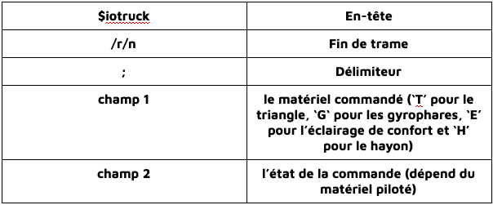
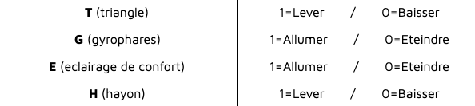
Protocole de communication

Slide 19
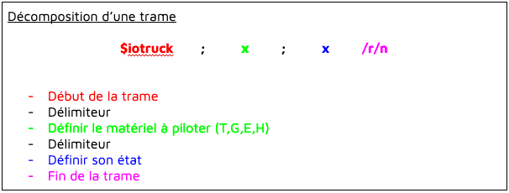
Protocole de communication

Slide 20
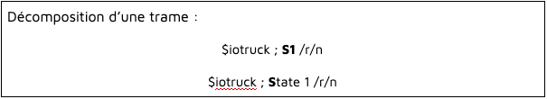
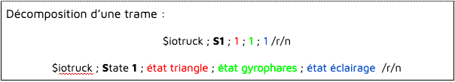
Protocole de communication
Trame de requêtes :
Trame d’états :

Slide 21
Conclusion
Existant
Futur

